Slide 1
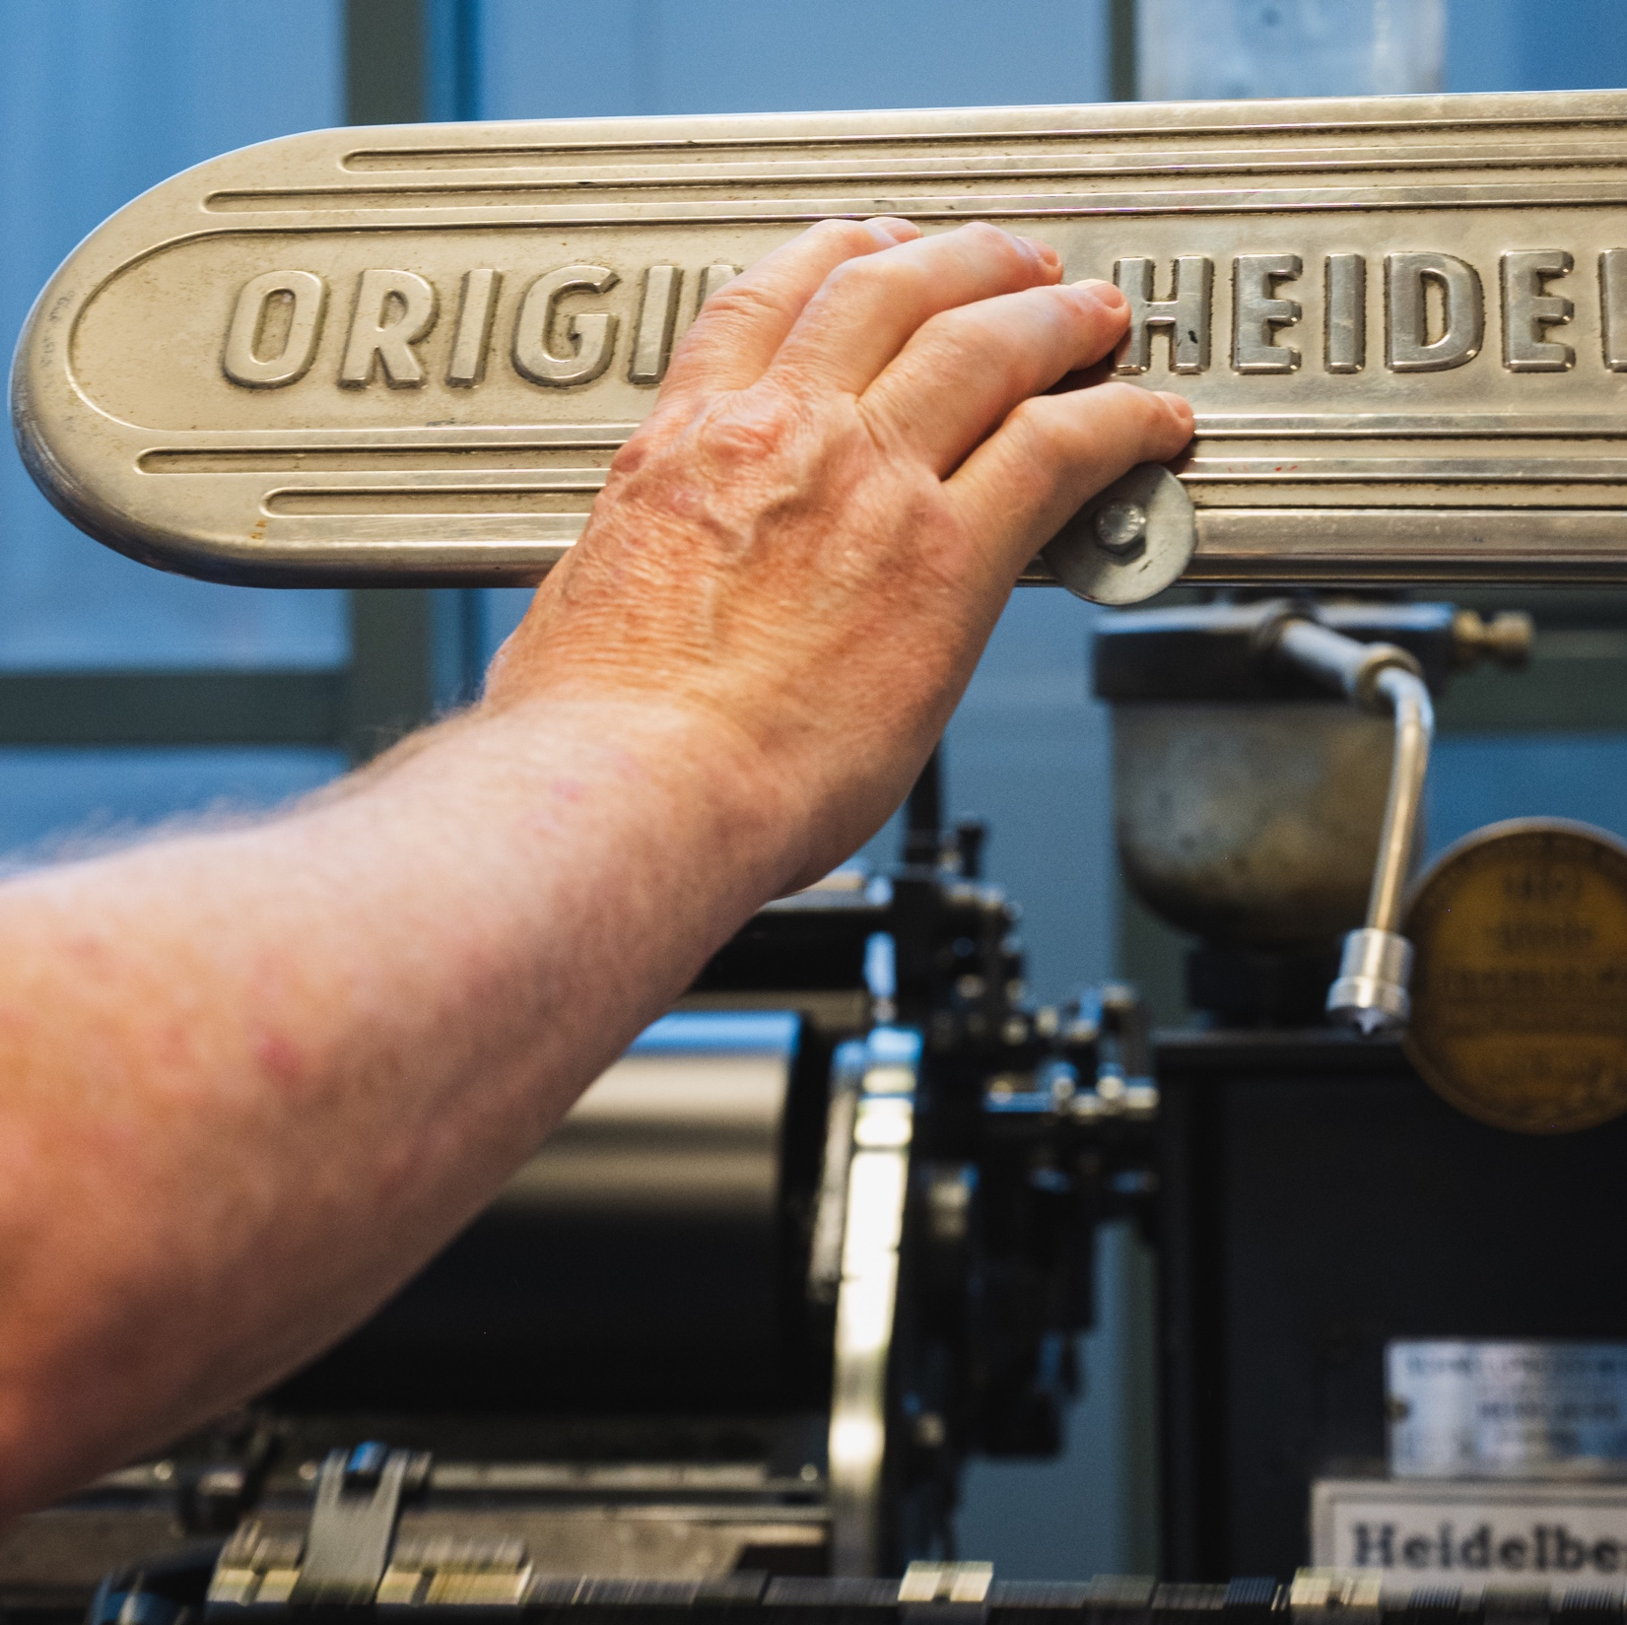

Voorlichting Geluid

Slide 2

Bij welk geluidsniveau wordt geluid schadelijk?
Quiz geluid
80 decibel
85 decibel
100 decibel
Notes:
80 decibel

Slide 3

Hoe lang mag je onbeschermd werken bij 95 decibel?
Quiz geluid
1 uur
30 minuten
15 minuten
Notes:
15 minuten

Slide 4
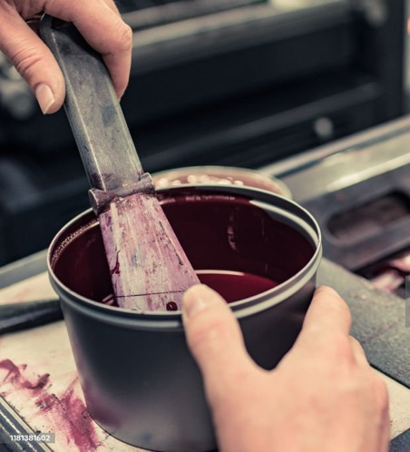

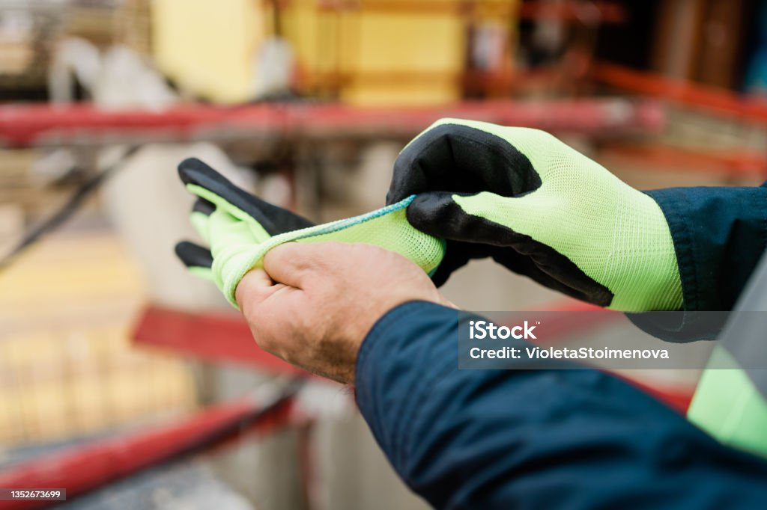
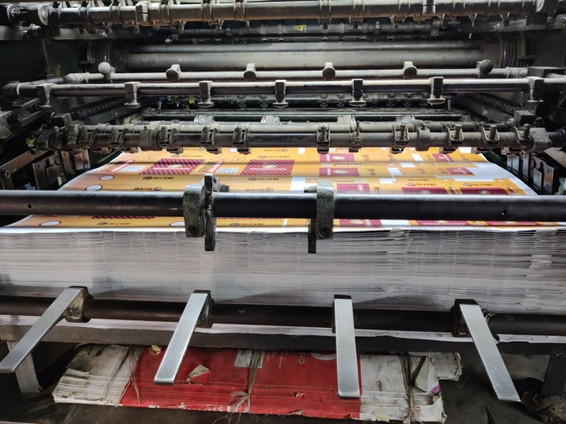
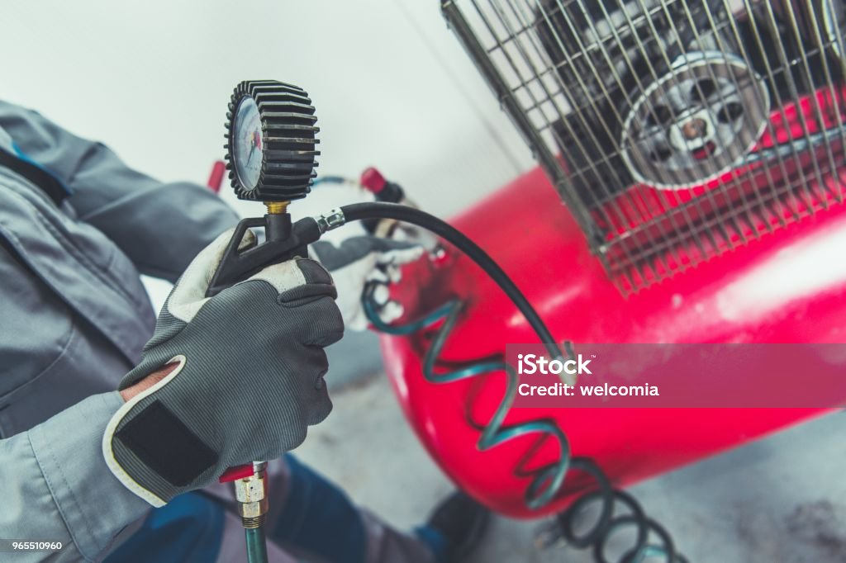

Bij welke werkzaamheden heb je te maken met veel geluid?
Geluid bij productie
Notes:
Kalendermachine
Luchtspuit

Slide 5
Wat gebeurt er als je langdurig in lawaai werkt?
Je kunt een gesprek niet meer goed volgen
(zeker niet in een drukke omgeving)
Hoge tonen of zachte geluiden hoor je niet meer goed
Anderen vinden dat je de tv zo hard zet
Je hoort soms fluit-, piep- of bromtonen
Geeft stress, waardoor vermoeidheid sneller toeneemt
Wie van jullie heeft hier last van?

Slide 6



Schadelijk geluid
Boven 80 decibel per dag wordt geluid schadelijk.
Vuistregel
Als je een meter bij iemand vandaan staat en je moet
harder gaan praten om elkaar te kunnen verstaan, dan is
het geluidniveau > 80 decibel
Let op: Ook piekgeluiden kunnen tot gehoorschade leiden

Slide 7
Schadelijk geluid
Onbeschermd werken bij lawaai mag maar kort:

Slide 8
Wat kun je doen?
Aanpak van lawaai in een bedrijf moet zo grondig mogelijk:
Aanpak bij de bron:
bijv. kies de reinigingsmethode met het minste lawaai
Technische maatregelen: bijv. hulpmiddelen aanpassen
Andere werkwijze: bijv. afstand nemen
Gehoorbescherming: bijv. otoplastiek
(alleen als laatste stap, is bij het werk vaak nodig)

Slide 9

Wat kun je doen?
Aanpak bij de bron
Kies de reinigingsmethode met het minste lawaai
Geluiddemping van machine
Welke reinigingsmethoden geven voor de werkzaamheden het minste lawaai?

Slide 10
Wat kun je doen?
Hulpmiddelen aanpassen
Welke aanpassingen van hulpmiddelen zijn bij de werkzaamheden
aan te bevelen?

Slide 11
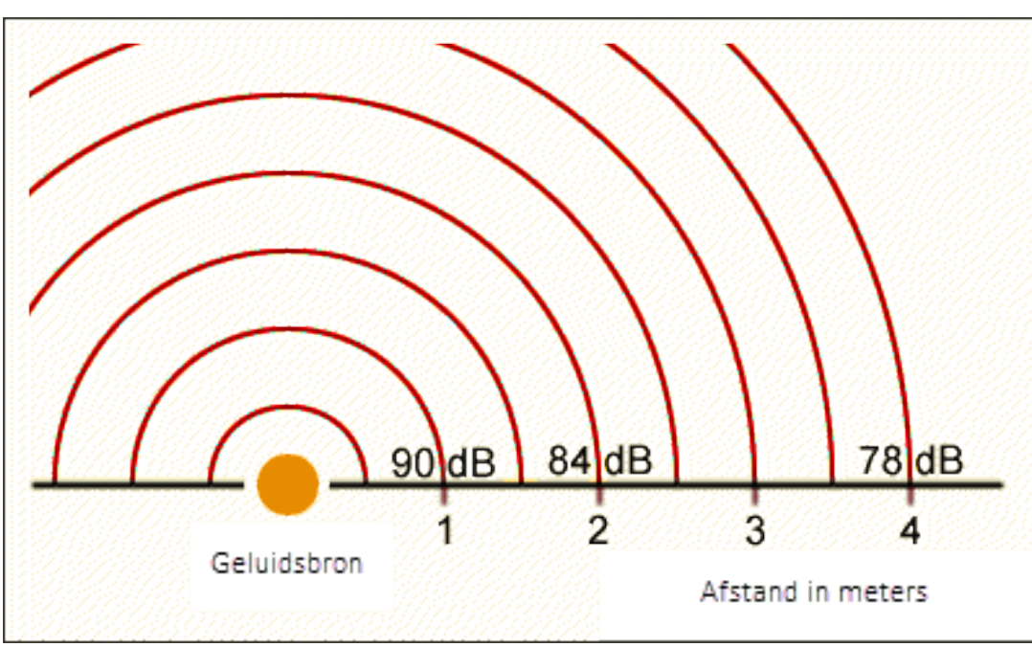
Wat kun je doen?
Afstand houden
Hoe kun je bij jouw werkzaamheden het beste zorgen dat je afstand kunt nemen?

Slide 12

Wat kun je doen?
Gehoorbescherming
Alleen als andere stappen niet kunnen, of onvoldoende helpen
Wettelijke voorschriften:
vanaf 80 decibel per dag: werkgever moet gehoorbescherming aanbieden
vanaf 85 decibel per dag: werknemer is verplicht deze te dragen

Slide 13
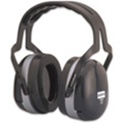
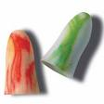
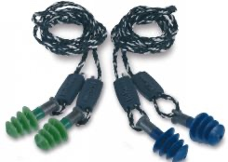
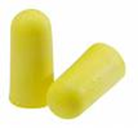

Wat kun je doen?
Gehoorbescherming
Otoplastieken Oorkappen Oorpluggen Oordopjes Schuimrollen
Wordt de gehoorbescherming in het werk goed gebruikt?

Slide 14
Tips voor de praktijk
Bedenk dat gehoorschade vaak onherstelbaar is
Voorkom daarom gehoorschade, ook op jonge leeftijd
Denk mee over aanpak van geluid, zo dicht mogelijk bij de bron
Draag -waar nodig- altijd gehoorbescherming, op de juiste manier
Krijg je klachten, bespreek dit met je leidinggevende of de bedrijfsarts
Doe mee aan de gehoortesten die de werkgever aanbiedt
Notes:
✓

Slide 15

Zijn er nog vragen?

Slide 16
Bedankt voor je aandacht

